Slide 1
HPLC v analýze potravin a přírodních produktů
Věra Schulzová

Slide 2
Obsah předmětu
Úvod, princip separace, základní vztahy
Srovnání HPLC x GLC
Typy kolon, výběr mobilní fáze, gradientová eluce
Volba a optimalizace chromatografického separačního postupu
Faktory ovlivňující HPLC stanovení
Detektory v HPLC
Derivatizační techniky
Problémy v HPLC a jejich řešení (konkrétní příklady)
Vývoj a validace analytických metod (příklady vývoje metod)
Využití HPLC při prokazování falšování potravin
Analýza přírodních látek (aminokyseliny, lipidy, cukry, vitaminy, kyseliny…)
Kontrola bezpečnosti potravin (toxické látky, mykotoxiny, aditiva…)
Aplikace ve stopové analýze (rezidua pesticidů, PAH…)
Reálné příklady vývoje metod a řešení problémů

Slide 3
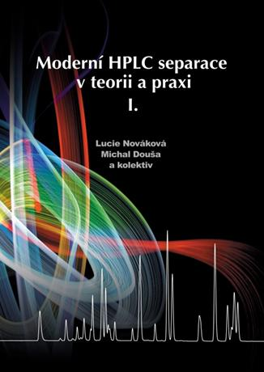

Literatura
http://www.hplc.cz/
http://onlinelibrary.wiley.com/book/10.1002/9780470688427
Knihy
Food Analysis, S Suzane Nielsen (2014) ISBN: 978-1-4419-1477-4
Food Analysis by HPLC – Nollet (2000)
Practical High-Performance Liquid Chromatography, Fourth edition Veronika R. Meyer
Kniha: Moderní HPLC separace v teorii a praxi I a II, Lucie Nováková; Michal Douša
Practical HPLC Method development – L.R.Snyder, J.J. Kirkland, J. L. Glajch (1997)
HPLC, fundamental principles and Practice – Lough, Wainer
Handbook of HPLC – Katz, Eksrteen, Schoenmakers
HPLC columns - UWE D. Neue: Tudory, Technology and Praktice. Wiley-VCH, Inc. 1997
A global view of LC/MS – R. Willoughby; E. Sheehan; S. Mitrovich (1998) ISBN: 0-9660813-0-7
LC/MS a practical users guide – M. C. McMaster (2005)
Liquid Chromatography – Mass Spectrometry – W. M. A. Niessen (1999) ISBN: 0-8247-1936-0
Pitfalls and Errors of HPLC in Pictures - V. R. Meyer (2006)
Handbook of Food Analysis - Čajka T. et al (2008)
Časopisy
Journal of Chromatography
Chromatographia
LC-GC International
Journal of Liquid Chromatography

Slide 4
Separační (dělící) metody
Rozdílná distribuce dělených látek mezi dvě různé nemísitelné fáze.
Zvyšují selektivitu a specifičnost v analytické chemii.
Lze je využít pro kvalitativní i kvantitativní analýzu (tj. důkaz, identifikaci a stanovení).
Chromatografie – separace směsí
a) plynová (GC) (adsorpční a rozdělovací)
b) superkritická fluidní (SFC)
c) kapalinová (LC)
- kolonová (HPLC)
(adsorpční, rozdělovací, gelová, afinitní a iontově výměnná)
- planární (plošná)
papírová (PC) a tenkovrstvá (TLC)

Slide 5
Chromatografie
je separační (dělící) a současně i analytická metoda
poskytuje kvalitativní a kvantitativní informace o vzorku
k separaci látek dochází na základě distribuce mezi 2 fáze:
- mobilní (pohyblivou)
- stacionární (nepohyblivou)
dělené látky obsažené (rozpuštěné) v mobilní fázi mají různou afinitu ke stacionární fázi a jsou různou měrou ve svém pohybu zadržovány:
►vykazují různou retenci
různá hlediska dělení chromatografie
1) povaha mobilní fáze : plynná (GC), kapalná (LC)
2) způsob provedení : kolonová (sloupcová), plošná (planární)
3) princip separace : rozdělovací, adsorpční, iontově výměnná, gelová, afinitní
4) pracovní způsob : eluční (analytická ch.), frontální, vytěsňovací
5) účel : analytická, preparativní (preparační)
A_{mobilní} A_{stacionární}

Slide 6
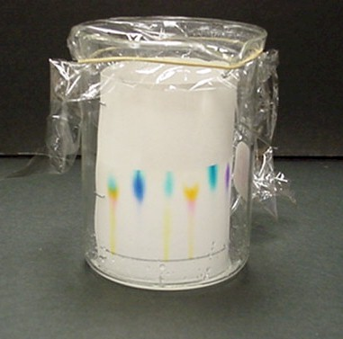
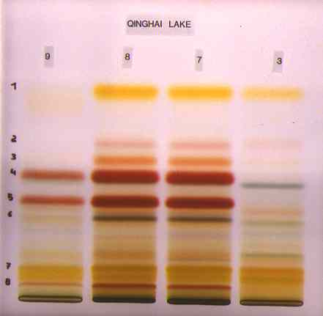
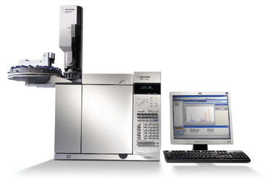
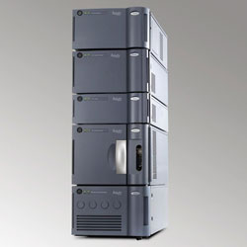
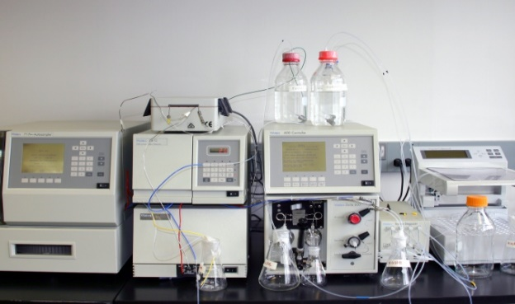
Typy chromatografie
Paper (PC)
Thin Layer (TLC)
Gas (GC)
Chromatography
Liquid (LC)
Supercritical Fluid (SFC)

Slide 7
Přehled chromatogr. technik
Mobilní fáze : plyn (plynová chromatografie) GC
Stacionární fáze kapalina - plynová rozdělovací chromatografie GLC
tuhá látka - plynová adsorpční chromatografie GSC
Mobilní fáze : kapalina (kapalinová chromatografie) LC
Kolonová
Stacionární fáze
kapalina kapalinová rozdělovací chromatografie LLC
gelová permeační chromatografie GPC
tuhá látka kapalinová adsorpční chromatografie LSC
iontově výměnná chromatografie IEC
Planární
Stacionární fáze
kapalina papírová rozdělovací chromatografie PC
tenkovrstvá rozdělovací chromatografie TLC
tuhá látka tenkovrstvá adsorpční chromatografie TLC

Slide 8
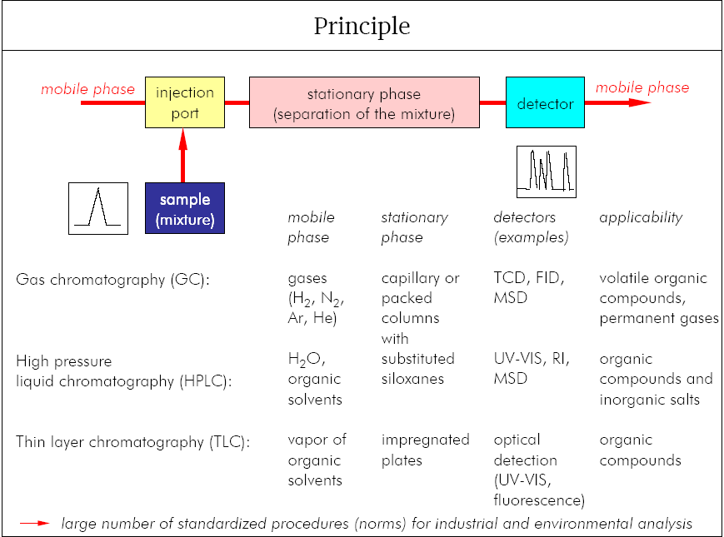
Typy chromatografie

Slide 9
Srovnání GLC a HPLC
plynová chromatografie
- dokonalejší a rychlejší separace
kapalinová chromatografie
- ovlivnění selektivity separace nejen volbou stacionární, ale i mobilní fáze (dvě nebo i více složek)
- při gradientové eluci je možno složení mobilní fáze v průběhu separace měnit (kontinuálně nebo skokem - zlepšení separace složitých vzorků, obsahujících látky se značnými rozdíly distribuce mezi oběma fázemi)
- větší rozmanitost volby stacionárních fází
- nižší separační teploty
- vhodná pro široké spektrum sloučenin a to i včetně netěkavých a termolabilních
HPLC detektory
- možnosti nastřikovat větší objemy vzorku
Větší výběr, většinou nedestruktivní - možné řazení detektorů, MS na konci
Moderní techniky přípravy vzorků jako extrakce na pevnou fázi nebo superkritická fluidní extrakce zvyšují citlivost HPLC analýzy až na hladiny ppb či ppt

Slide 10
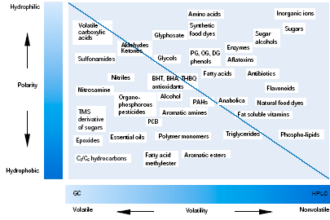

Slide 11
HPLC
HPLC = high performance liquid chromatography
high pressure liquid chromatography
LC, HPLC, RR, UPLC, U-HPLC
vhodná především pro látky :
polární, netěkavé a tepelně labilní
princip :
směs analytů se aplikuje na sorpční stacionární fázi s velkým povrchem. Eluce mobilní fází způsobuje pohyb rozdělené směsi stacionární fází. Různá rychlost migrace je způsobena rozdílnou distribucí látek mezi stacionární a mobilní fázi.

Slide 12
Základní pojmy
Fáze je homogenní část heterogenního systému oddělená od okolí ostrým fázovým rozhraním (mobilní a stacionární fáze)
Separace (dělení) je proces oddělování jednotlivých složek směsi za účelem získání čistých složek
Adsorpce je děj probíhající na fázovém rozhraní tekutina/tuhá fáze, při němž se na povrchu tuhé fáze koncentruje jedna nebo více složek tekuté fáze.
(adsorbent a adsorbát)
Absorpce (rozpouštění) je děj probíhající na fázovém rozhraní, při němž dochází k nahromadění látky nebo látek uvnitř kondenzované fáze.
(absorbent a absorbát)
Sorpce je společné označení adsorpce a absorpce. Je reverzibilní a jejím opakem je desorpce. (sorbent a sorbát)
Při chemisorpci se uplatňují nejen fyzikální síly, ale i síly chemické.
Obecně je ireverzibilní.

Slide 13
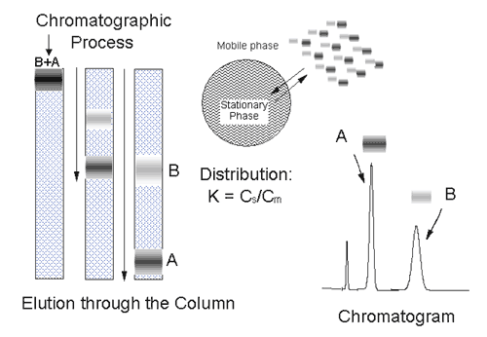
Separace

Slide 14
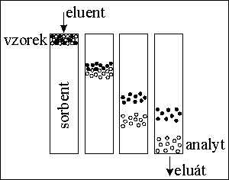
Separace (dělení)
probíhá v separační koloně, která obsahuje
stacionární (nepohyblivou) fázi = sorbent a mobilní (pohyblivou) fázi = eluent.
Rozdílné analyty (dělené látky) mají rozdílnou afinitu ke stacionární fázi.
Různé analyty podléhají různé distribuci (rozdělování) mezi mobilní a stacionární fázi.
Rozdílné analyty jsou rozdílně zadržovány a rozdílně zpožďovány (míra retence).
Při postupu vzorku kolonou :
- se jednotlivé složky vzorku (analyty) dělí (→ dospějí do detektoru v různých retenčních časech)
- se zóny analytů rozšiřují

Slide 15
Separace
Kvalita separace je úměrná rozdílům v distribuci jednotlivých složek (chromatografické selektivity) i účinnosti kolony.
Kombinaci použité stacionární a mobilní fáze označujeme jako chromatografický systém.
Podle interakcí, které v chromatografických systémech převažují, můžeme rozlišit pět základních typů chromatografických systémů a jim odpovídajících způsobů kapalinové chromatografie.
Základní vlastností, určující chromatografické chování, je polarita složek vzorku a fází. Pokud je polarita stacionární fáze vyšší než mobilní, jde o systémy s normálními fázemi a systémy, kde mobilní fáze je polárnější než fáze stacionární, se označují jako systémy s obrácenými fázemi.
Fázová rovnováha je stav soustavy, při němž jsou všechny její fáze v rovnováze.
Distribuce (rozdělování) je jev, při němž se látka rozděluje mezi dvě fáze, které jsou ve vzájemném styku.
Rozdělovací rovnováha je stav soustavy, při kterém se množství jednotlivých látek ve všech částech soustavy již nemění.

Slide 16
Klasifikace chromatografických metod
Typ stacionární fáze použitý v systému
LC lze rozdělit podle mechanismu separace
kapalina - pevná látka: adsorpční chromatografie
kapalina - kapalina: parciační chromatografie
chromatografie s vázanými fázemi
iontově výměnná chromatografie
size exclusion (vylučovací) chromatografie
Název LC metody
Typ stacionární fáze
Adsorpční chromatografie
Parciační (rozdělovací) chr.
Iontově výměnná chr.
Size exclusion (vylučovací) chr.
Afinitní chromatografie
Pevná látka
Kapalina
Obsahuje fixní náboj
Vyžití porézní matrice
Podpora pomocí imobilizovaných ligandů

Slide 17
Separační mechanismy
příčiny zadržování a dělení separovaných látek
Gelová permeační chromatografie (GPC)
využívá mechanického dělení molekul analytů v pórech gelu na základě jejich rozdílné velikosti.
Rozdělovací chromatografie (LLC)
využívá rozdílné rozpustnosti (a tudíž i rozdílné distribuce) molekul analytů mezi dvěma zcela nemísitelnými kapalinami.
Adsorpční chromatografie (LSC)
využívá rozdílné adsorpce molekul analytů na povrchu tuhé fáze s aktivními centry.
Iontově výměnná chromatografie (IEC)
využívá rozdílné výměnné adsorpce analytů (iontů) na povrchu iontového měniče.

Slide 18
Separační principy
adsorpce: anorg. sorbenty – Al₂O₃, SiO₂ – klasická adsorpční chromatografie – chromatografie „na normální fázi“
distribuce na základě rozdílné rozpustnosti: rozdělovací chromatografie – podle polarity lze rozlišit
chromatografii na „normální fázi“ (stacionární fáze je polární)
chromatografii na „obrácené (reverzní) fázi“ (stac. f. nepolární)
chemisorpce iontů, iontová výměna: iontoměničová chromatografie (IEC = ion exchange chromatography)
molekulové vylučování, sítový efekt: gelová (permeační) chromatografie (GPC = gel permeation chromatography, gel chromatography, SEC = size exclusion chromatography)
biospecifická interakce: (bio)afinitní chromatografie

Slide 19
Teorie chromatografie
Typická odezva: chromatogram – koncentrace versus eluční čas - retenční čas
signal
t_{R(2)}
Component 2
t_{R(1)}
Component 1
W_{(h)}
t₀
W_{(b)}
t‘_{R(1)}
time (t)
t‘_{R(2)}
Sample injection (t = 0)
t₀ Void time = retention time of compound without retention
t_{R} Retention time
t‘_{R} Net retention time(t‘_{R} - t₀)
W_{(b)} Base peak width
W_{(h)} Half-of-height peak width

Slide 20
Základní pojmy
objem stacionární fáze Vs [ml]
objem mobilní fáze Vm [ml]
objemový průtok mobilní fáze Fm [ml/min]
lineární rychlost mobilní fáze u [cm/min]
retenční objem i-tého analytu VR,i [ml]
retenční čas i-tého analytu tR,i [min]
mrtvý objem kolony V_{M} [ml]
mrtvý čas kolony t_{M} [min]
redukovaný retenční objem V'R,i [ml]
redukovaný retenční čas t'R,i [min]
Retenční objem je objem mobilní fáze, který musí projít kolonou,
aby se příslušný analyt dostal od počátku ke konci separační kolony.
Retenční čas je celkový čas, který příslušný analyt stráví v separační koloně.
Mrtvý objem kolony je objem eluentu, který musí projít kolonou,
aby se nezadržovaný analyt dostal od počátku ke konci kolony.
Mrtvý čas kolony je retenční čas analytu, který není v koloně zadržován,
tj. analytu, který se pohybuje kolonou stejnou rychlostí jako mobilní fáze.
Všechny analyty stráví v mobilní fázi stejný čas - mrtvý čas kolony.
Redukovaný retenční čas je čas, který příslušný analyt stráví ve stacionární fázi

Slide 21
Teorie chromatografie
eluční objem (retenční objem) místo elučního času.
signal
Elution volume
(ml)
V_{R(2)}
Component 2
V_{R(1)}
Component 1
Elution time (min)
W_{(h)}
V₀
W_{(b)}
Flow rate of mobile phase
(ml/min)
V‘_{R(1)}
Volume (V)
V‘_{R(2)}
Sample injection (V = 0)
V₀ Void volume = eltuion volume of compound without retention
V_{R} Retention volume
V‘_{R} Net retention volume (V‘_{R} - V₀)
W_{(b)} Base peak width
W_{(h)} Half-of-height peak width

Slide 22
Základní pojmy
Retenční čas: kvalitativní charakteristika (závisí na druhu látky)
Plocha píku: kvantitativní údaj (závisí na množství látky)
Veličiny charakterizující retenci
Retenční čas a eluční (retenční) objem
V_{R} je eluční (retenční) objem [ml]
F je objemový průtok mobilní fáze [ml/min]
Redukovaný retenční čas t′_{R} t′_{R} = t_{R} –t_{M}
Kapacitní poměr K (faktor) = rozdělovací koeficient
pro složku A je poměr množství látky A ve stacionární a mobilní fázi
Určuje zádrž látky na koloně - je ovlivněn složením rozpouštědla, stacionární fází, a teplotou při které dochází k separaci.
vyšší kapacitní faktor - lepší rozlišení, vyšší čas analýzy (optimálně 2-8) – vývoj metody

Slide 23
Kapacitní faktor (k‘)
univerzální měření retence
Kapacitní faktor – srovnání výsledků získaných z různých systémů
Je nezávislý na délce kolony a průtoku
k’ závisí na síle interakce analytu mezi mobilní a stacionární fázi
ustavení rovnováhy
k‘ ≈ 1.0, separace špatná
k‘ > 30, separace pomalá
k‘ = 2-10, separace optimální

Slide 24
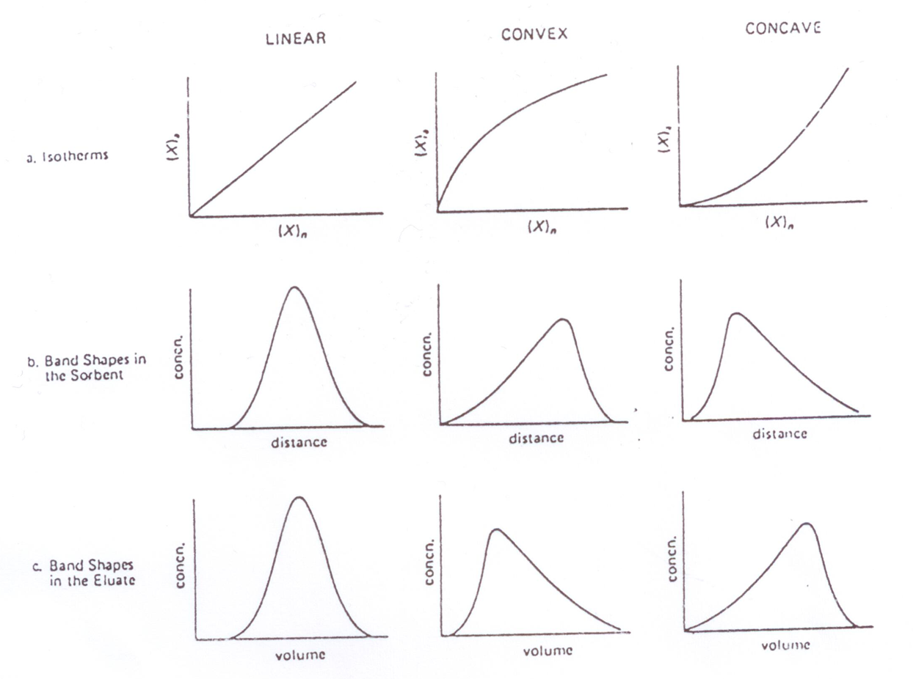
Rozdělovací izoterma
= závislost koncentrace látky ve stacionární fázi na koncentraci látky v mobilní fázi (platí pro konstantní teplotu)
Rozdělovací koeficient K se:
Nemění s koncentrací a) Izoterma je lineární, eluční pás symetrický
Mění s koncentrací → eluční pásy nejsou symetrické
Izoterma je zakřivená
b) Konkávní
c) Konvexní

Slide 25
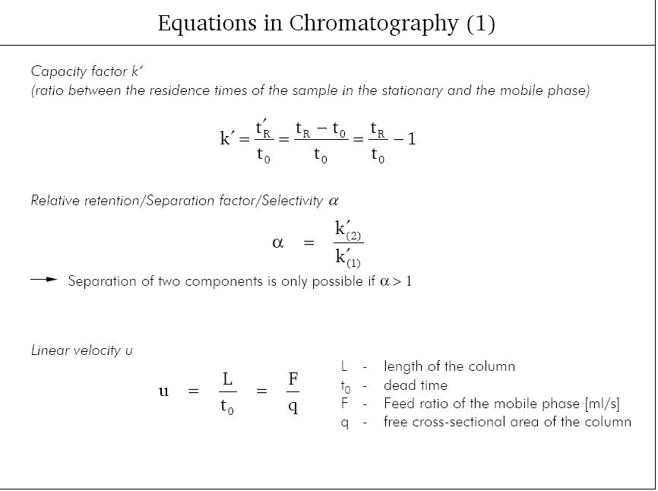

Slide 26
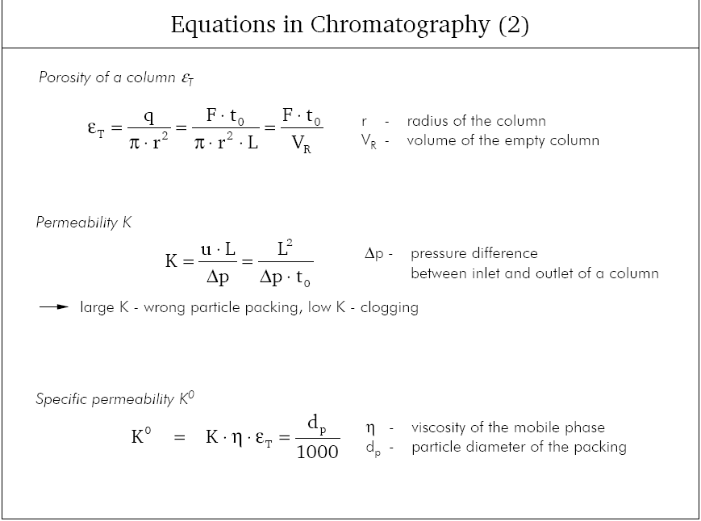

Slide 27
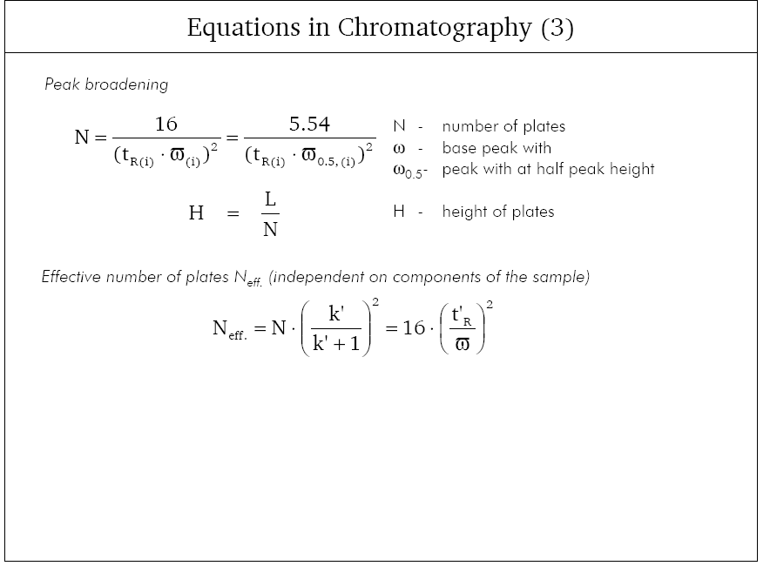

Slide 28
ANALYTICKÁ INFORMACE Z CHROMATOGRAMU
--------------------------------------------------
Peak RT(min) Height Area W0,5
--------------------------------------------------
1 4.328 0.957 7.827 0.123
2 14.256 2.547 69.946 0.448
3 17.973 3.563 127.562 0.573
4 20.127 0.657 26.181 0.672
5 28.006 1.949 112.721 0.945
--------------------------------------------------
kvalitativní informace : poloha píku - retenční čas → retenční faktor, distribuční konstanta - druh látky (metoda standardů)
kvantitativní informace : plocha píku → množství, koncentrace látky
a) metoda kalibrační přímky
b) metoda vnitřního standardu
c) metoda standardního přídavku

Slide 29
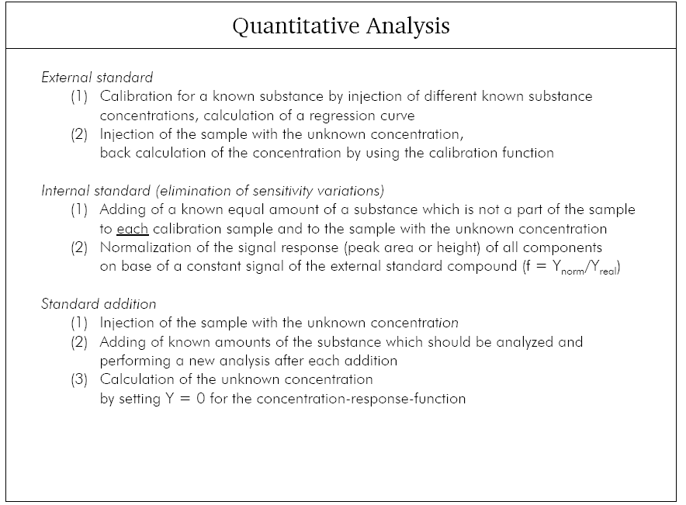

Slide 30
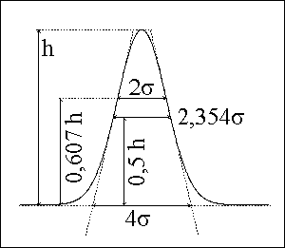
Šířka píku
Odráží šířku zóny příslušného analytu v koloně
a) šířka píku při základně
b) šířka píku v polovině výšky
c) šířka píku mezi inflexními body
Šířka píku se udává v délkových nebo časových jednotkách [mm, cm, s, min]
plocha píku :
Účinnost separace ovlivněna šířkou píku
  Účinný separační systém – úzké píky
  Předpoklad ideální tvar píku - Gaussova křivka

Slide 31
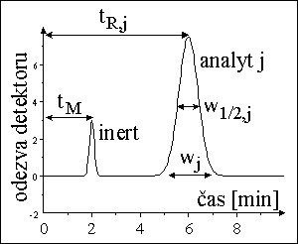


Účinnost chromatogr. kolony
Charakterizuje, jak moc se zóny separovaných látek na koloně rozšiřují.
Mírou účinnosti chromatografické kolony je:
a) počet teoretických pater dané kolony N (n)
b) výškový ekvivalent teoretického patra H
HETP (porovnávání kolon různé délky)
Band broadening
Při srovnávání počtu pater na různých kolonách je nutné znát podmínky za kterých byla měření prováděna
Počet pater je funkcí teploty, lineární viskozity, složení eluentu a vzorku
Vyšší N kolony – lepší separace 2 látek s malým rozdílem v retenci
N nezávisí na retenci látky
N závisí na délce kolony

Slide 32
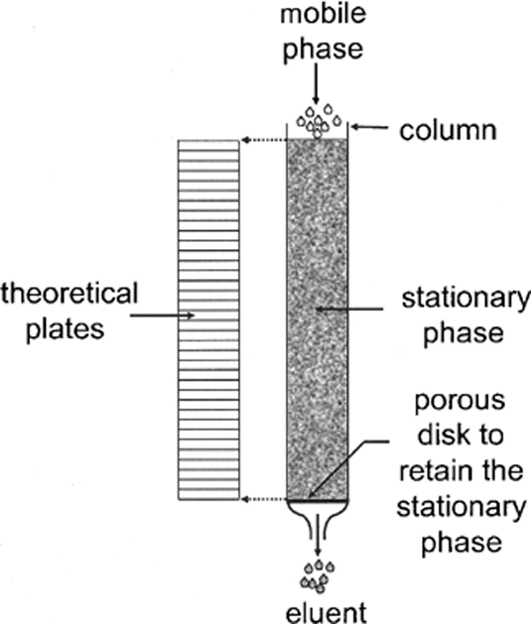
Teorie chromatografických pater
(ideální chromatografie)
Počet teoretických pater: složky vzorku unášené tokem mobilní fáze vstupují do 1. patra kolony nerozdělené. Zde se ustavuje rovnováha mezi stacionární fází a mobilní fází. Po ustavení rovnováhy se změní koncentrace složek v mobilní fázi a roztok dělených látek v mobilní fázi vstupuje do 2.patra, kde se opět ustavuje rovnováha mezi fázemi. Celý proces se mnohonásobně opakuje. Na počtu pater kolony je závislá účinnost separace.
Zjednodušující předpoklady:
rovnováha mezi fázemi se ustavuje okamžitě
podélná difuse látky je zanedbatelná
sorpční izoterma je zcela lineární
pístový tok mobilní fáze
Odhad počtu teoretických pater N
(pík = Gaussova křivka)
w je šířka píku při základní linii, w_{1/2} je šířka píku v polovině výšky

Slide 33
Volba a optimalizace chromatografického separačního postupu
maximální rozlišení dvou nejbližších píků
maximální rozlišení při minimální době analýzy
Separace je ovlivněna výběrem stacionární fáze, rozměrem kolony a volbou mobilní fáze
Kapacitní faktor k: určuje zadržení molekul vzorku kolonou během separace.
Je ovlivněn složením rozpouštědla, stac. fází, teplotou separace
vyšší kapacitní faktor - lepší rozlišení, delší čas analýzy
dobrá rovnováha = kapacitní faktor mezi 2-8
Selektivita (rozdělovací koeficient): relativní zadržení dvou látek ve směsi
funkcí chromatografického povrchu, povahy složek m. f. a teploty
Účinnost kolony
kolona může být charakterizována účinností nebo počtem teoretických pater (účinnost daného HPLC systému)
Při srovnávání počtu pater na kolonách z různých zdrojů je nutné srovnat podmínky za kterých byla měření prováděna
Počet pater fce teploty, lineární viskozity, složení eluentu a vzorku.

Slide 34
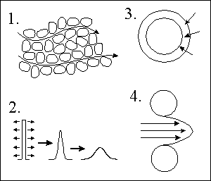
Příčiny rozšiřování chromatogr. zón
1. Vířivá difúze
- různé molekuly musí urazit různé vzdálenosti
2. Podélná molekulární difúze
- molekuly putují z místa o vyšší koncentraci do místa o nižší koncentraci
3. Odpor proti přenosu hmoty ve stacionární fázi
- různé molekuly difundují různě hluboko do stacionární fáze
4. Odpor proti přenosu hmoty v mobilní fázi
- rychlostní profil mobilní fáze uvnitř kanálku je parabolický

Slide 35
Vliv rychlosti mobilní fáze na rozšiřování zón
H = H_{L} + H_{S} + H_{M} + H_{SM}
Výškový ekvivalent teoretického patra
(H, HETP, Teorie pater) závisí na lineární rychlosti mobilní fáze
H Plate equivalent to the theoretical plate (as in Plate Theory)
H_{L} Contribution to the longitudinal diffusion
H_{S} Stationary phase mass transfer contribution
H_{M} Diffusion associated with mobile phase effect
H_{SM} Diffusion into or mass transfer across a stagnant layer of mobile phase
Van Deemterova rovnice

Slide 36
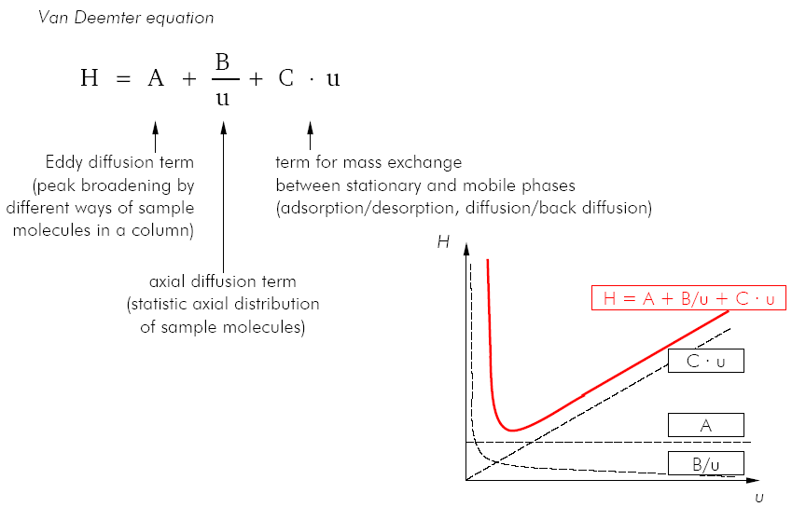
Vliv rychlosti mobilní fáze na účinnost kolony
Minimum křivky odpovídá optimální průtokové rychlosti, při které daná kolona vykazuje největší účinnost a tedy minimálně rozšiřuje zóny analytů – band broadening

Slide 37
Separační faktor
Selektivita vyjadřovaná separačním (selektivitním) faktorem
Měří relativní zadržení dvou látek ve směsi. Selektivita kolony je funkcí chromatografického povrchu, povahy složek mobilní fáze a teploty.
k‘₍₁₎ – kapacitní faktor látky 1
k‘₍₂₎ – kapacitní faktor látky 2,
k‘₍₂₎ > k‘₍₁₎
Hodnota α > 1.1 znamená dobrou separaci
t_{R(2)}
Component 2
signal
t_{R(1)}
Component 1
t₀
time (t)

Slide 38
Rozlišení (R_{S})
Rozlišení dvou píků – jak dobře jsou látky separovány
Parametr charakterizující míru oddělení dvou píků (složek 1 a 2)
t_{r1}, W_{b1} retention time and baseline width for the first eluting peak
t_{r2}, W_{b2} retention time and baseline width for the second eluting peak
t_{R(2)}
Component 2
signal
R_{S} preferováno před α
Zahrnuje retenci (t_{r}) i účinnost kolony (W_{b})
Definuje separaci píků
t_{R(1)}
Component 1
t₀
W_{b(1)}
W_{b(2)}
time (t)

Slide 39
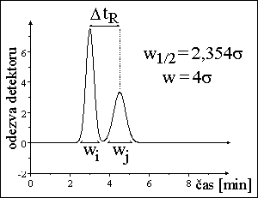

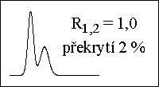
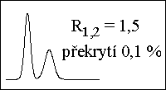
Rozlišení píků
Rozlišení - míra relativní separace / vzájemného překrývání dvou sousedních píků
R = 1 dostatečné
R = 1,5 téměř dokonalé (na base line)
R > 2 nadbytečné
Potřebný počet efektivních pater k dosažení hodnoty rozlišení 1 a 1,5
α | R_{1,2}=1 | R_{1,2}=1,5 | α | R_{1,2}=1 | R_{1,2}=1,5
1,005 | 650 000 | 1 450 000 | 1,1 | 1 900 | 4 400
1,01 | 163 000 | 367 000 | 1,15 | 940 | 2 100
1,02 | 42 000 | 94 000 | 1,25 | 400 | 900
1,05 | 7 100 | 16 000 | 1,5 | 140 | 320

Slide 40
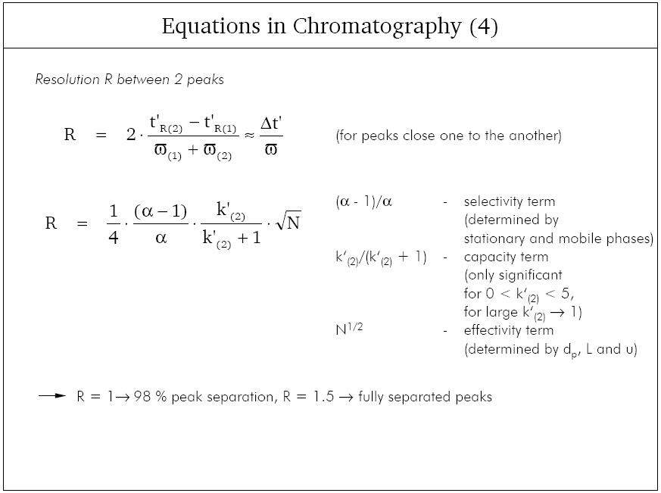

Slide 41
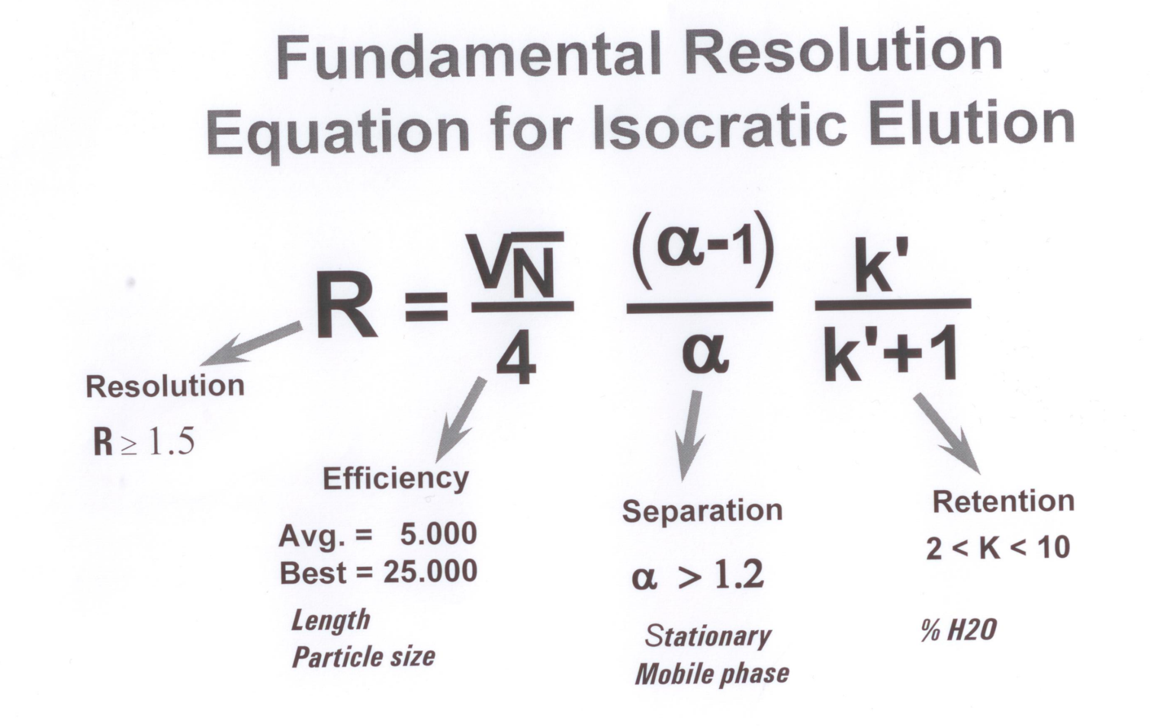

Slide 42
Faktory ovlivňující rozlišení
Faktory ovlivňující selektivitu (hodnotu α)
povaha stacionární fáze
rozpustnost dělených látek v mobilní fázi
změna mobilní fáze, rychlost toku mobilní fáze
Faktory ovlivňující retenci faktor kapacity (k ≈ 3 až 10)
druh a množství stacionární fáze
teplota (především v GC, v LC malý vliv)
eluční síla mobilní fáze (v LC), změna
Faktory ovlivňující účinnost (počet pater)
délka kolony
uspořádání stacionární fáze v koloně
velikost a rovnoměrnost částic stacionární fáze
průtok mobilní fáze (rychlost toku mobilní fáze kolonou)

Slide 43
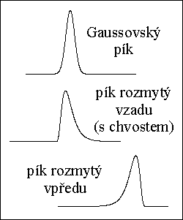
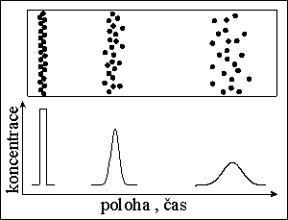
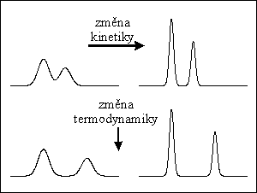
Kinetika a termodynamika separace
Zóny dělených látek (analytů) se během postupu kolonou rozšiřují.
Zóně analytu v chromatogramu odpovídá pík neboli eluční křivka, která charakterizuje koncentrační profil analytu v zóně.
Termodynamika a kinetika určují, jak moc se sousední píky v chromatogramu překrývají; tj. jak dokonale nebo nedokonale jsou zóny sousedních analytů vzájemně odděleny.
ovlivňují rozlišení sousedních píků v chromatogramu.

Slide 44
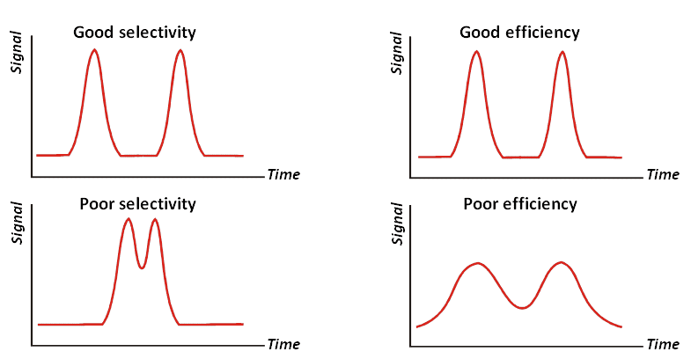
Faktory ovlivňující rozlišení
Termodynamika separace se zabývá vlivy, které ovlivňují
-velikost interakce mezi sorbentem a analytem
-zadržování (retenci) a zpožďování (retardaci) analytů
-rychlost migrace analytů kolonou
-rozdíl v retenčních časech analytů
-dělení analytů od sebe navzájem
Kinetika separace se zabývá vlivy, které ovlivňují
-rozšiřování (rozmývání) zón analytů během postupu kolonou
-šířky píků v chromatogramu

Slide 45
LC separace – retenční mechanismy
Hlavní typy interakcí v kapalinové chromatografii – retence = kombinace mechanismů
Hydrofobní interakce (van der Waalsovy síly)
Interakce dipol - dipol
  Polární interakce
Vodíková vazba
π-π interakce
Elektrostatické interakce
(iontové)
  Polární interakce

Slide 46
Chromatografické systémy
Increasing polarity
Water-insoluble
Water-soluble
Selection of chromatographic configuration depends on physico-chemical properties of the analyte:
Analyte solubility
Analyte polarity
Analyte weight
Non-polar
Ionic
Non-ionic polar
10²
Partition
(Reversed phase partition)
(Normal phase partition)
Adsorption
Ion
exchange
10³
Normal phase LC
HILIC
Reversed phase LC
Ion exchange
10⁴
Molecular weight
Only weak interactions with stationary phase are required
(analytes have to go throught the column)
Exclusion
10⁵
(Gel permeation)
(Gel filtration)
10⁶

Slide 47
HPLC systém
Stacionární fáze
IONIC
HYDROPHOBIC
POLAR
SCX
SAX
F5
NH₂
Phenyl
Silica
CN
C₄
C₈
C₁₈
SCX…strong cation exchange
SAX…strong anion exchange
Silica …bare silica phase
CN…cyanopropyl phase
NH₂…amino phase
F5…pentafluorophenyl phase
Phenyl…butyl-phenyl phase
C₄…butyl phase
C₈…octyl phase
C₁₈…octadecyl phase

Slide 48
Systémy HPLC
Systémy s normálními fázemi - polární stacionární fáze, lepší selektivita pro separaci polohových isomerů než systémy s obrácenými fázemi, méně vhodné k dělení látek, které se liší pouze velikostí alkylů, pro vzorky obsahující středně a málo polární látky
x HILIC – polární stacionární fáze (silika, modifikovaná silika, aminopropyl, CN), polární mobilní fáze (voda, acetonitril) – analyty ionogenní i neionogenní, polární, ve vodě rozustné
II. Systémy s obrácenými fázemi - nepolární či slabě polární fáze chemicky vázané na povrchu anorganického nosiče, nejčastěji oktadecylovaného či oktylovaného silikagelu, ale i chemicky vázané fenylové či nitrilové fáze, případně i organické polymerní sorbenty s hydrofobním povrchem.
III. Iontovýměnná chromatografie - používají se měniče iontů s chemicky vázanými ionto výměnnými skupinami na povrchu silikagelu nebo ionexy s vhodně modifikovanou organickou polymerní matricí, nejčastěji na bázi styren-divinylbenzenového kopolymeru či hydrofilních gelů.
IV. Gelová chromatografie - kolony plněné hydrofilními lipofilními gely s definovanou distribucí velikosti pórů, do nichž mohou molekuly pronikat různě hluboko podle velikosti.
V. Afinitní chromatografie - využívá biospecifických interakcí mezi dvojicemi látek.

Slide 49
Adsorpční a rozdělovací kapalinová chromatografie
Stacionární fáze
tuhé stacionární fáze mohou být z hlediska velikosti a pórovitosti:
klasické pórovité (velikost 25-80 μm)
pelikulární (film polymerní stacionární fáze je nanesen na povrchu kulové částice anorganického nosiče)
povrchově pórovité (na neporézní jádro je nanesena pórovitá vrstva anorganického materiálu případně s chemicky vázanou stac. fází – průměr 25-80 μm)
pórovité mikropartikulární (průměr 2-20 μm): vysoký specifický povrch ⇒ vysoká kapacita, retence a účinnost ale u velmi malých částic vysoký odpor⇒ vysoký pracovní tlak

Slide 50
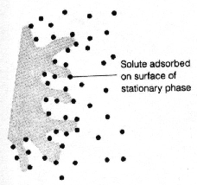
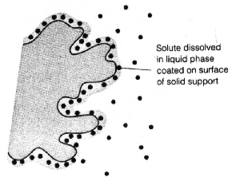
Princip separace
Adsorpční chromatografie
Rozdíly v adsorční affinitě složek vzorku anorganické sorbenty Al₂O₃, SiO₂ etc.
„normal phase“ chromatografie.
Rozdělovací chromatografie
Rozdíly v různé rozpustnosti složek mezi mobilní a stacionární fází
normální i reverzní stacionární fáze

Slide 51
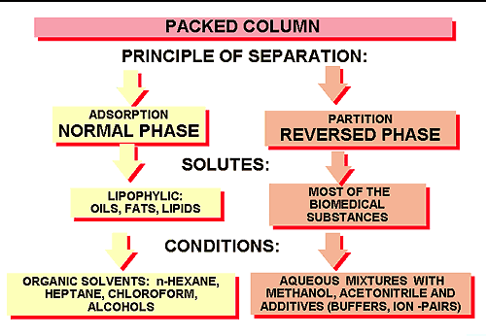
Více než 90% aplikací (HPLC separací) v analýze potravin na
REVERZNÍ STACIONÁRNÍ FÁZI

Slide 52
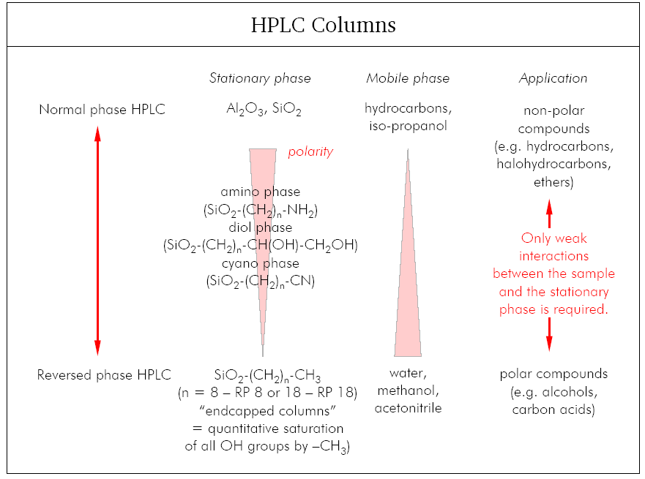

Slide 53
Výběr chromatografického systému
 | Normal phase Chromatography | Reversed Phase Chromatography | HILIC Chromatography | Ion Exchange Chromatography
Stationary phase | Polar (silica, alumina, florisil, MgO) | Non-polar modified silica (CN, C8, C18, phenyl) | Polar (silica, modified silica (aminopropyl, CN)) | Ionic (Resins with bonded ionic groups
Mobile phase | Non-polar (hexan, dichlormethan, tetrahydrofuran, ethylacetate) | Polar (water, methanol, acetonitrile, tetrahydrofuran) | Polar (water, acetonitrile) | Ionic water (up to 50% organic) with buffers (NaHCO3, NaOH…)
Analytes | Non-polar and water insoluble | Non-polar and polar | Ionic and non-ionic polar, water soluble analytes | Ionic, organic and anorganic bases and acids
Podobné se rozpouští v podobném
Nepolární látky se lépe rozpouští v nepolárních rozpouštědlech a adsorbují na nepolárním povrchu
Polární látky se lépe rozpouští v polárních rozpouštědlech a adsorbují na polárním povrchu

Slide 54
Chromatografie na polárních stacionárních fázích
= chromatografie na normální fázi
Adsorpční chromatografie, -OH na povrchu silikagelu jsou aktivní místa (nebo Al³⁺ a O²⁻ pokud je použit oxid hlinitý).
Typy interakcí: dipole-induced dipole, dipole-dipole, hydrogen bonding, π-complex bonding
Vysokou afinitu k polární stacionární fázi mají polární analyty (největší retence).
Adsorpční síla (k) roste v následujícím pořadí:
  saturated hydrocarbons < olefins < aromatic ≈ halogenated compounds < suphides < ethers < nitro compounds < esters ≈ aldehydes ≈ ketones < alcohols ≈ amines < suphones < suphoxides < amides < carboxylic acids
Mobilní fáze je nepolární rozpouštědlo nebo směs několika nepolárních rozpouštědel.
Eluční sílu mobilní fáze lze odhadnout podle postavení příslušného rozpouštědla v tzv. eluotropní řadě rozpouštědel – viz. dále
Retenci látek na polárním adsorbentu lze ovlivnit nejen druhem mobilní fáze, ale také aktivitou adsorbentu, která souvisí se zbytkovým obsahem vody adsorbentu.

Slide 55
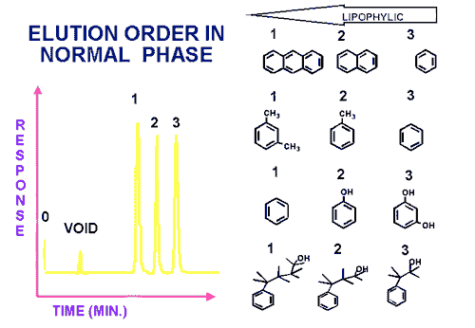
Polární látky jsou eluovány později než nepolární (lypofilní)

Slide 56
Nepolární REVERZNÍ stacionární fáze
nepolární sorbenty: uhlí, polyamidy, polystyreny
nepolární chemicky vázané fáze, které vznikají chem. modifikací silikagelu (tj. kovalentní vazbou hydrofobních skupin na silanolové skupiny povrchu); nejčastěji požívané typy jsou:
oktadecylovaný silikagel (SiC18)
oktylovaný silikagel (SiC8)
silikagel hydrofobizovaný vazbou fenylové skupiny (SiPhe)
………a další – viz. dále

Slide 57
Chromatografie na nepolárních stacionárních fázích
= chromatografie na obrácené (reverzní) fázi
Na nepolární stacionární fázi (např. na oktadecylovaném silikagelu) je chování analytů opačné vzhledem k chování na silikagelu. Jako mobilní fáze se používá směs polárních rozpouštědel: voda-metanol, voda-acetonitril, voda-isopropylalkohol…, vodná složka může obsahovat rozpuštěnou látku (sůl, kyselinu…)
Chromatografie na obrácené fázi je dnes mnohem častěji aplikována, než chromatografie na normální fázi. Důvodem jsou menší problémy (vyšší teploty varu a menší hořlavost rozpouštědel).
Optimálního rozlišení a přijatelné doby analýzy se dosahuje použitím gradientové eluce (v tomto případě dochází ke zvýšení eluční síly mobilní fáze zvýšením podílu méně polární složky a snížením obsahu vody v mobilní fázi)

Slide 58
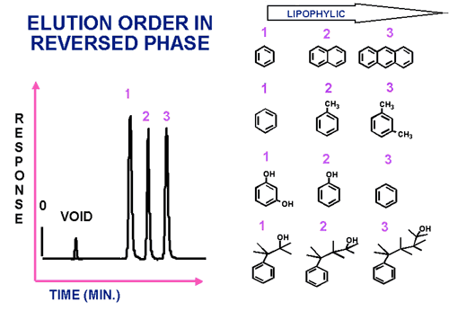
Parametry mobilní fáze, ovlivňující retenci a separaci
organické molekuly jsou separovány na základě jejich stupně hydrofobicity. Více lipofilní – později eluované

Slide 59
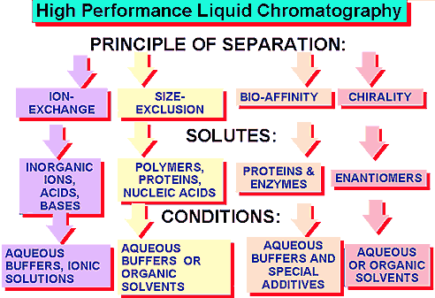
Separace – interakce, které ovlivňují relativní retenční čas jednotlivých složek vzorku

Slide 60
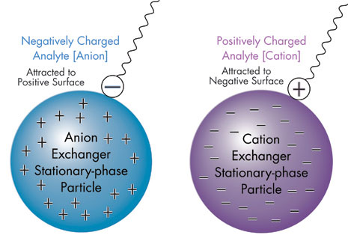
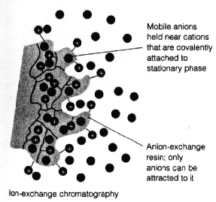
Iontově výměnná chromatografie
Separace založena na rozdílech v ion-exchange afinitě složek vzorku.
Měniče iontů (ionexy) jsou stacionární fáze na bázi silikagelu nebo organických polymerů (styren-divinylbenzenové, methakrylátové polymery) s kovalentně vázanými polárními funkčními skupinami (kyselými nebo bazickými), které mohou vlastní proti iont vyměňovat s iontem v mobilní fázi
katexy (měniče kationtů)
silně kyselé: funkční skupiny –SO₃⁻ H⁺ (v H⁺ cyklu)
slabě kyselé: funkční skupiny –COO⁻ H⁺ (v H⁺ cyklu)
anexy (měniče aniontů)
silně bazické: funkční skupiny –CH2–N+R3 Cl- (v Cl- cyklu)
slabě bazické: funkční skupiny např. –NH+R2 Cl- (v Cl- cyklu)

Slide 61
Stanovení anorganických iontů iontovou chromatografií
Detekce: vodivostní, vodivostní se supresorem,
spektrofotometrická (pokolonová derivatizace)
nepřímá spektrofotometrická
Kationty: dělení na katexu
Ni, Mn, Co, Cu, Fe, Zn lze dělit na anexu ve formě chlorkomplexů (postupná eluce roztoky HCl s klesající koncentrací)
Anionty: dělení na anexu, eluce roztokem NaOH (gradient) nebo NaHCO₃+Na₂CO₃
Typy látek, které mohou být stanoveny metodou iontové chromatografie:
Anorganické ionty jako Cl-, Br-, SO42- etc.
Anorganické kationty
Organické kyseliny
Organické báze
Ionogenní organo-kovové sloučeniny

Slide 62
Iontově výměnná chromatografie
Typické aplikace
Organické látky
Téměř všechny nabité molekuly (velké proteiny – malé nukleotidy), bílkoviny, peptidy
stanovení aminokyselin (detekce pokolonovou derivatizací s ninhydrinem…)
dělení peptidů a bílkovin (podle isoelektrického bodu)
stanovení monosacharidů a oligosacharidů
další látky (hydrofilní vitaminy, organické kyseliny, nukleotidy…)
Základní princip
Přitažlivé síly mezi molekulami nesoucími nabité skupiny opačného znaménka jsou v HPLC používány dvěma způsoby:
Ion Pairing - malé molekuly, technika může být použita ve spojení s reverzní chromatografií
Ion Exchange Chromatography – nabité částice (matrice) se reversibilně naváží na molekuly vzorku (bílkoviny …). Desorbce je docíleno zvýšením koncentrace solí nebo alternativně pomocí pH mobilní fáze. Iontové měniče obsahující diethyl aminoethyl (DEAE) nebo karboxymethyl (CM) skupiny jsou nejčastěji používány v biochemii.

Slide 63
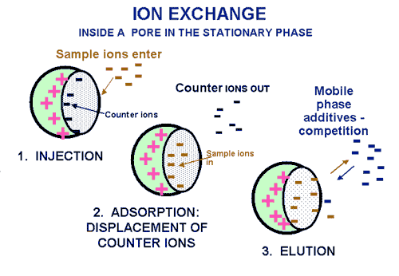

Slide 64
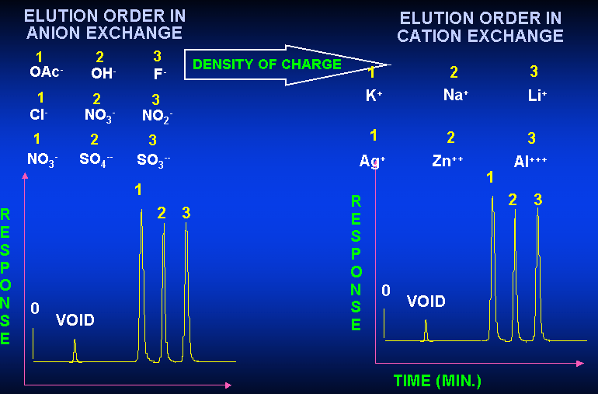
Pořadí eluce při iontoměničové chromatografii je určeno hustotou náboje (náboj/radius) hydratovaného iontu

Slide 65
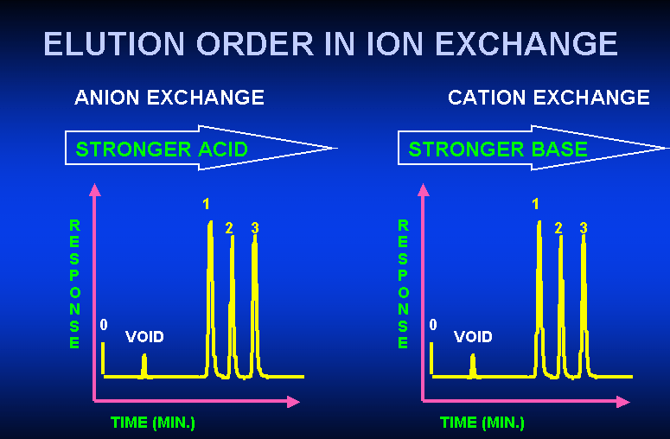
V organických kyselinách a bázích je eluční pořadí určeno jejich pKa nebo pKb (síla kyseliny nebo báze).

Slide 66
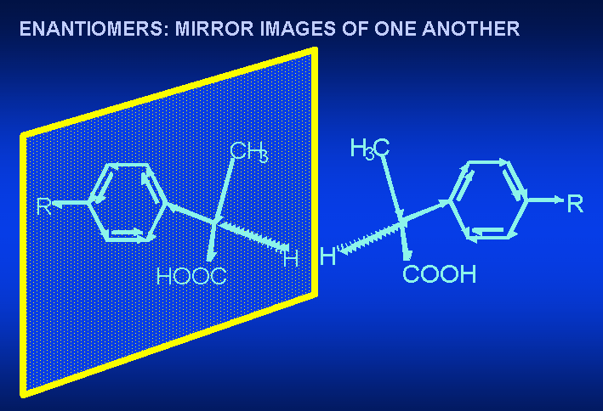
Chirální stacionární fáze
Výměna ligandů
p-Donor p-akceptor
Chiral Host-guest (cyclodextrin)
Imobilizované bílkoviny
Imobilizované polysacharidy
Stereoizomery - jedinečná konfigurace - enantiomery a diastereomery
Chirální molekula - má zrcadlový obraz, který se s ní nekryje - enantiomer.
Enenatiomery = optické izomery (antipody)
Separace enantiomerů - chirální chromatografie:
Separace derivátu, který se získá reakcí chirální molekuly s chirálním derivatizačním činidlem – chirální derivatizace
Separace diastereomerů pomocí konvenční HPLC - nepřímá metoda chirální separace
Přímé metody chirální separace - tvorba přechodných diastereomerních komplexů mezi chirálním selektorem a chirálním solutem (na stacionární nebo mobilní fázi)

Slide 67
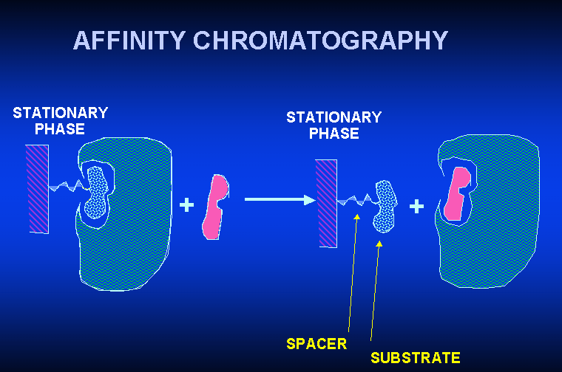
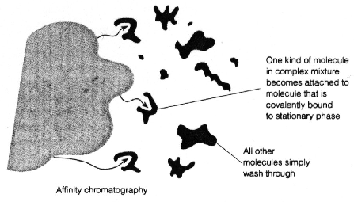
Afinitní chromatografie
Vysoce specifická chromatografie – molekuly jsou rozpoznávány činidlem vázaným na stacionární fázi a vytěsňovány rozpouštědlem.
Princip klíč – zámek podobný jako u reaktivity enzymů

Slide 68
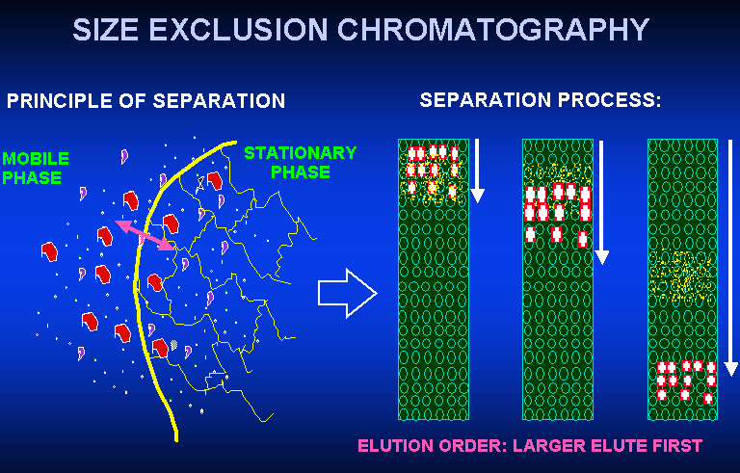
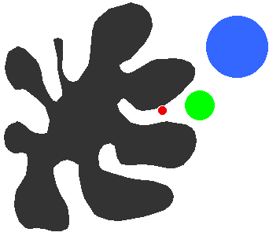
Vylučovací chromatografie
Separace podle hydrodynamického objemu molekul
porézní neadsorbující materiál s póry přibližně stejné velikosti jako rozměry molekul, které mají být odděleny – vylučovací limit.
Separace molekul na základě jejich molekulové velikost – molekulové síto. Větší molekuly (větší molekulová hmotnost) se eluují dříve

Slide 69
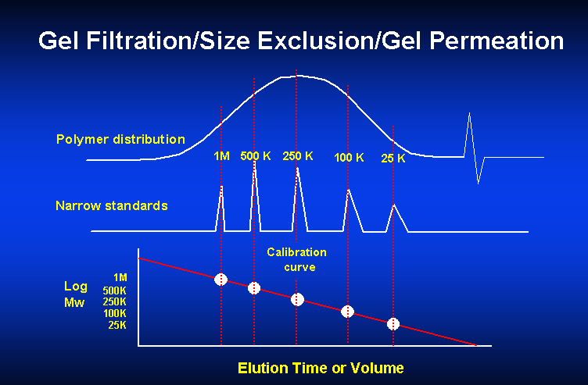
Gelová chromatografie
Systém je kalibrován použitím standardů o známé molekulové hmotnosti. Neznámé molekuly - určení jejich velikostní distribuce z kalibrační křivky. Retenční čas je úměrný logaritmu molekulové hmotnosti

Slide 70
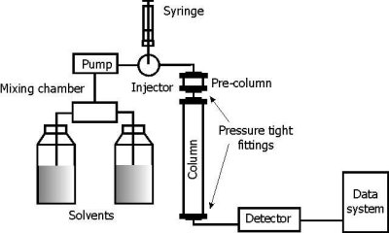
VYSOKOÚČINNÁ KAPALINOVÁ CHROMATOGRAFIE
Stříkačka
Pumpa
Nástřik
Předkolona
Směšovací komora
Těsnění
Záznamové zařízení
Kolona
Rozpouštědla
Detektor

Slide 71
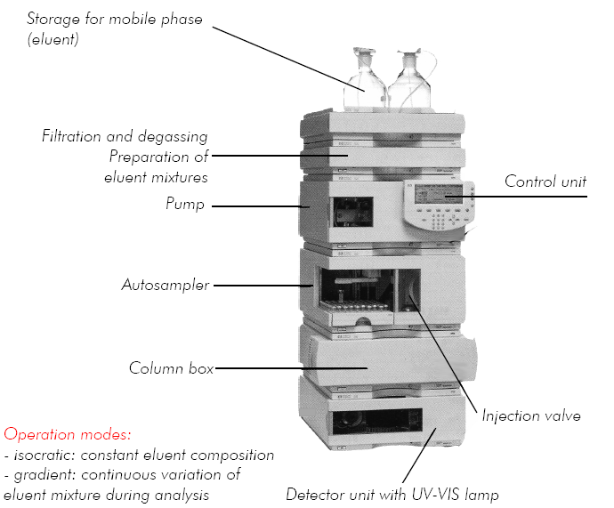
HPLC systém

Slide 72
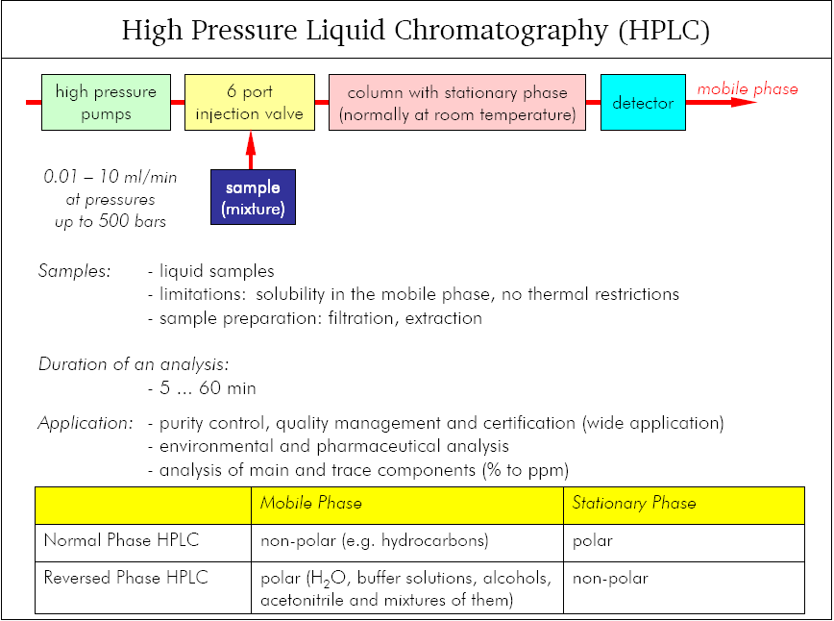

Slide 73
Jednotlivé části kapalinového chromatografu a jejich funkce
Důležitý požadavek: minimální mrtvý objem aparatury
Spojovací kapiláry z nerezavějící oceli nebo PEEKu -spojují čerpadlo s předkolonou, předkolonu s kolonou, kolonu s detektorem
Moderní analytická HPLC
- kratší kolony (3 - 30 cm)
- menší vnitřní průměr (0,5 – 4,6 mm)
- vysoká účinnosti (> 40 000 teoretických pater/m)
- použití náplní s malými částicemi (střední průměr 1 - 10 µm)
s úzkou distribucí velikostí
- práce při vyšších tlacích (40 MPa a více – 400 bar) ⇒ možnost
dosažení přijatelného průtoku a doby analýzy
- eluát z kolony prochází detektorem s průtočnou celou
malého vnitřního objemu (obvykle 0,5 - 15 µl)
- signál (odezva) je úměrný koncentraci či hmotnosti
separovaných látek v průtočné cele
1 bar = 100 000 pascalů
100 k pascalů
1 bar = 14,5 psi

Slide 74


Slide 75
Zásobník(y) mobilní fáze
Zásobník(y) mobilní fáze
zpravidla skleněné láhve s přívodní kapilárou z PTFE a filtrační fritou
(200 – 2000 ml)
probublávání heliem (odstranění rozpuštěných plynů), elektrický degasser
Obvykle 2 – 4 zásobníky
Binární x kvartérní pumpa
Mobilní fáze musí být odplyněna a přefiltrována (odstranění rozpuštěných plynů a částic) UPLC – vyšší nároky na čistotu mobilní fáze

Slide 76
Vysokotlaké čerpadlo - pumpa
Čerpadla nebo lineární dávkovače
isokratická (pro isokratickou eluci)
gradientová (pro gradientovou eluci, eluci s programovaným složením mobilní fáze: binární, ternární, kvarterní)
Požadavky na kvalitní čerpadlo
stálý průtok (0,01 0,05-2 10 ml/min)
minimální tlakové pulsy – tlumič pulzů
chemická inertnost materiálů (ocel, PEEK)
tlak mobilní fáze až do 1000 (1200) barů
automatické vypnutí při překročení nastaveného tlakového limitu
přesná tvorba gradientu
výstup bez pulzování tlaku
reprodukovatelnost do 0,5% (preasure ripple)

Slide 77


Slide 78


Slide 79
Použití statického mixeru v HPLC
Statický mixer se používá k míchání mobilních fází při použití nízkotlakého i vysokotlakého gradientu. U nízkotlakého gradientu se mixer zařazuje před vysokotlakou část před vstupem do chromatografické pumpy. U vysokotlakého gradientu se mixer zařazuje do vysokotlaké části HPLC systému za chromatografické pumpy.
Při výběru statického mixeru pro míchání mobilních fází jde především o kompromis mezi mrtvým objemem statického mixeru, šumem, který mixer vyvolá na základní linii a definicí gradientu (strmost gradientu a druh gradientu).
Na mixer jsou kladeny požadavky:
a) pro všechny dané průtoky zvýšení účinnosti promísení mobilní fáze
b) snížení šumu na základní linii
c) snížení zpoždění gradientu
d) mrtvý objem systému minimální

Slide 80
Vysokotlaký gradient
Průtok mobilní fáze (μl/min) | Objem mixeru (μl)
0-5 | 2
5-10 | 5
10-25 | 10
25-50 | 25
50-150 | 50
150-500 | 150
>500 | 250
Při použití vysokotlakého gradientu je nutné vybrat takový objem mixeru, aby byl jeho objem nižší než je průtok mobilní fáze (ml/min). To zajistí minimální šum na základní linii, mrtvý objem je snížen na minimum a zpoždění gradientu je minimální. Jako příklad jsou uvedeny objemy mixerů pro definované průtoky mobilní fáze.

Slide 81
Nízkotlaký gradient
Průtok mobilní fáze (μl/min) | Objem mixeru (μl)
0-25 | 25
25-50 | 50
50-150 | 150
150-500 | 250
>500 | 500
V tomto případě je požadovaný objem mixeru stanoven rychlostí nebo frekvencí gradientového ventilu na vstupu do vysokotlakého systému HPLC. Doporučuje se takový objem mixeru, který odpovídá průtoku mobilní fáze

Slide 82




STANOVENÍ POMOCÍ LC
Nástřik
Separace
  HPLC, RRLC, UPLC
Detekce
  Konvenční a hmotnostně-spektrometrické detektory
Kvantifikace
  Matriční efekty

Slide 83


Nástřikové zařízení (injektor)
Šesticestný dávkovací ventil se smyčkou definovaného nebo volitelného objemu
Nastřikovaný objem (řídí se rozměry kolony)
analytické aplikace 5-100 μl (0,1 – 5 μl)
semipreparativní a preparativní účely 200 μl – 10 ml
Nasávání vzorku | Za atmosférického tlaku: - vzorek je nastřikován ze stříkačky do smyčky - mobilní fáze se pohybuje z pumpy do kolony
Nástřik vzorku | Za vysokého tlaku: - ventil se přepne z "load" do "inject" pozice - mobilní fáze prochází smyčkou a vnáší vzorek do kolony

Slide 84


Slide 85

VYSOKOÚČINNÁ KAPALINOVÁ CHROMATOGRAFIE
High Performance Liquid Chromatography (HPLC)
Separace látek v koloně, která obsahuje:
  stacionární (nepohyblivou) fázi (sorbent)
  mobilní (pohyblivou) fázi (eluent)

Slide 86
Volba analytické kolony
Důležitá pro separační postup
Firmy doporučují různé postupy výběru vhodné stacionární fáze v závislosti na vlastnostech analyzovaného vzorku (rozpustnost, polarita)
Faktory limitující výběr vhodné kolony a její náplně jsou:
- vysoká účinnost separace a symetrický tvar píku
- dlouhodobá životnost
- reprodukovatelnost
- rychlost separace
- citlivost kolony
- selektivita
Obecně platí :
čím delší kolona, tím lepší rozlišení a větší spotřeba mobilní fáze, zvyšuje se účinnost separace - počet pater, doba analýzy a pracovní tlak
čím kratší kolona, tím rychlejší separace
čím větší je průměr kolony, tím větší kapacita kolony
čím užší kolona, tím vyšší mass sensitivity, menší spotřeba rozpouštědel
(př. kolona s průměrem 3.9 má o 30 % větší účinnost než kolona s průměrem 4.6)

Slide 87

VELIKOST ČÁSTIC V HPLC (Vývoj)
Rok Velikost Nejčastější Počet pater/15 cm
částic velikost
Parametr částic:
Velikost (průměr),
Tvar (pravidelný, nepravidelný)
Typ (porézní, neporézní)
  Průměr pórů
Plocha aktivního povrchu
Zdroj: R.E. Majors, LC GC Europe 19(6) 352-362

Slide 88

Velikost částic a separační účinnost
Menší částice – lepší separace x vyšší tlak na koloně (back preassure)
Průtok významně ovlivňuje účinnost kolony a dobu analýzy
Menší částice – optimální separace v širokém rozmezí průtoků

Slide 89
RYCHLÁ LC
Zvýšení rychlosti
Použití malých částic a vyšší lineární rychlosti
Zrychlení: 5–10×
Zdroj: Agilent, www.agilent.com

Slide 90
HPLC systém - kolona
Column is the most important for chromatographic separation:
Stationary phase selection depends on sample/analyte properties (solubility, polarity, etc.)
Factors for the selection of appropriate column and sorbent:
Separation efficiency, peak symetry
Column lifetime, stability of the bonded phase
Reproducibility
Time of analysis
Selectivity
Column lenght:
Resolution
Separtion efficiency
Back pressure
Mobile phase consumption
Analysis time
Column diameter:
Back pressure
Mass sensitivity
Separtion efficiency
Column capacity
Mobile phase consumption
Decrease with diameter
Increase with lenght
Increase with diameter

Slide 91

Spotřeba rozpouštědel
Použití úzkých kolon vede k úsporám použitých rozpouštědel
Relativní spotřeba rozpouštědel

Slide 92


Analytická kolona
Užší kolona - vyšší mass sensitivity
Užší kolona - vyšší citlivost stanovení
(užší a vyšší píky)
15 cm dlouhá kolona, různý vnitřní průměr, nástřik 1 µl směsi uhlovodíků (širší kolona – může být větší nastřikovaný objem)

Slide 93
Miniaturizace systémů
běžně kolony s vnitřním průměrem 1,7 – 4,6 mm
miniaturizace - modifikace laboratorního vybavení
- užití mikro-detektorových cel
- snížení objemů nastřikovaných do systémů
- použití small-bore kolon (3.2 a 2.1 mm i.d) v isokratickém i gradientovém režimu
Výhody:
- menší chromatografické zředění analytu
- větší kompatibila a možnost připojení hyphenated technik - (např. MS detektoru)
- malá spotřeba rozpouštědel - nižší náklady
- šetrnost k životnímu prostředí
Zavádění mikrokolon: small-bore a micro-bore
předpoklad - srovnatelná účinnost a srovnatelné nastřikované množství ⇒ zvýšení poměru signálu k šumu (nepřímo úměrný ploše kolony a i.d.) ⇒ zvýšení citlivosti detektoru

Slide 94
Parametry, ovlivňující účinnost systému
Vliv nastřikovaného množství 1, 5 a 10 μl do kolon o:
průměru 4.6 3.2 2.1 mm i.d.
průtoku 1.0 0.5 0.20 ml/mim
rozšiřování tvaru píků ("band broadening")
kolona 2.1 mm i.d. 5 µl výrazné, 10 µl velmi výrazné
kolona 3.2 mm i.d. 5 µl není výrazné, 10 µl významné
kolona 4.6 mm i.d. není výrazně ovlivněna nastřikovaným objemem
Vliv objemu cely detektoru na účinnost systému
klasický detektor s celou 15 µl x detektor s mikrocelou 0.5 µl
rozšiřování píků (band broadening) pro celu o objemu 15 µl asi 100 x vyšší než 0,5 µl
Při záměně konvenční detektorové cely 15 µl mikrocelou 0,5 µl a nastřikování malých objemů (1-5 µl) vykazují small-bore kolony 2.1 a 3.2 mm i.d. uspokojivou výtěžnost.

Slide 95
RYCHLÁ LC
HPLC (High-performance (High-pressure) LC)
  Částice: 3–10 µm
  Tlak: do 400 bar
RRLC (Rapid Resolution LC)
  Částice: 1,8 µm (porézní směsné)
  Tlak: do 600 bar
UPLC, U-HPLC (Ultra Performance LC)
  Částice: 1,7 µm (porézní uniformní)
  Tlak: do 1000 bar (1200 bar)

Slide 96
RYCHLÁ LC
4,6 mm × 150 mm, 5 µm
1,20 mL/min, 40 °C
11 min
HPLC, 40 °C
Šířka píku: 3,4 s
2,1 mm × 50 mm, 1,8 µm
1,00 mL/min, 40 °C
1,1 min
RRLC, 40 °C
10× rychleji
Šířka píku: 0,5 s
2,1 mm × 50 mm, 1,8 µm
2,40 mL/min, 95 °C
0,4 min
RRLC, 95 °C
27× rychleji
Šířka píku: 197 ms
Zdroj: Agilent, www.agilent.com

Slide 97
RYCHLÁ LC REZIDUÍ PESTICIDŮ
4,6 mm × 150 mm, 5 µm
HPLC
Průtok 0,3 ml/min
(oba systémy)
UPLC
2,1 mm × 50 mm, 1,7 µm
Zdroj: T. Kovalczuk, VŠCHT Praha
UPLC 10 min
HPLC 50 min

Slide 98
Analytická kolona
Materiál
Kovové - kvalitní antikorozní ocel, titanová ocel - bezešvé
borosilikátové sklo - speciálně tvrzené, ocelový plášť (pracovní tlaky nižší 10 - 20 MPa)
PEEK (polyetheretherketon)
odolává vysokým tlakům (až 60 MPa) i chemickému působení mobilní fáze a separovaných látek (nesmí působit katalyticky) – Nově tlakové spojky – vyšší pracovní tlak
Předkolona
má ochrannou funkci, chrání kolonu před látkami s velmi silnou retencí; může a nemusí být instalována
Trubice o délce (0,5) 5 až 30 cm a vnitřním průměru 1,7 - 4,6 mm naplněné sorbentem o průměru částic 1,7, 2,6, 3 , 5 nebo 10 μm, který je držen v kolně pomocí frit. Větší průměry a délky u preparativních kolon
Menší vnitřní průměr – vyšší rozlišení, kratší čas analýzy

Slide 99

Konstrukce kolon
Kolona – trubice obsahující stacionární fázi
Stacionární fáze interaguje různými způsoby se složkami vzorku tak jak putují kolonou v mobilní fázi

Slide 100
Vyráběné náplně
Firma | Název náplně
Merck, Hewlett Packard | Lichrosorb
Waters | Nova Pak, Delta Pak
Phase Separation | Spherisorb
Shandon Scientific | Hypersil
Whatman | Partisil
Machery - Nagel | Nucleosil
Rocland Technologist Ind. | Zorbax
Eka NobelSweden | Kromasil KR100
Machery - Nagel Germany | Nucleosil
Jones Chromatography UK | Apex Silica
J and W Scientific | Accusphere
Lichrospher (typ Lichrospher 100, Lichrospher 60)
RP 18, RP 8, Si, Diol, CN, NH2
Spherisorb ODS 2
Hypersil ODS
Asahipak ODP - 50 (speciálně pro práci s pufry a alkalickými roztoky do pH 13)
speciální kolony šité na míru pro různé analýzy

Slide 101
Stacionární fáze užívané v HPLC
STACIONÁRNÍ FÁZE pro LSC
silikagel (oxid křemičitý) - polární, kyselý
alumina (oxid hlinitý) - polární, bazický
aktivní uhlí - téměř nepolární, jen zřídka
STACIONÁRNÍ FÁZE pro LLC
a) stacionární fáze mechanicky nanesené na inertním nosiči
(ethylenglycol nebo skvalan na silikagelu)
b) stacionární fáze chemicky vázané (zakotvené) na inertním nosiči (tj. silikagelu)
≡Si-C18H37 -C8H17 -(CH2)3C6H5 nepolární
-(CH2)3-CN -(CH2)3-NH2 -O-(CH2)2-OH polární
STACIONÁRNÍ FÁZE pro IEC
měniče iontů s nabitými funkčními skupinami
~COO- ~SO3- ~NH3+ ~CH2N+(CH3)3
~SO3-H+ + Na+ ↔ ~SO3-Na+ + H+
~NH3+OH- + NO3- ↔ ~NH3+NO3- + OH-

Slide 102
Stacionární fáze užívané v HPLC
Přímé
- normální fáze (silikagel, oxid hlinitý, Florisil, polyamid)
- normální chemicky vázaná středně polární (NH₂, diol, CN, fenol)
- pro IE a IC polymerní a makroporezní pryskyřice, gely, kvarterní aminy, sulfoskupiny)
- gely (dextran, akrylamid, PS-DVB)
Reverzní
- konvenční - široké použití pro vzorky s velkým rozsahem polarity, nejužívanější reverzní fází je chemicky vázaná nepolární fáze C18 na silikagel - v případě příliš velké retence oktyl C8, butyl C4, ethyl C2, methyl C1 a další více polární fáze kyanopropyl, pyridyl, benzyl x méně polární C30
- s deaktivovaným povrchem silikagelu (polymerní vrstva, encapping)
- s vysokým stupněm pokrytí povrchu silikagelu (dlouhé řetězce alkylů)
- zvláště stabilní (polymer jako nosič)

Slide 103
Sorbenty s chemicky vázanými fázemi
Silikagel - povrch slabě kyselý, chemicky stabilní v rozsahu pH 3 - 8. Při pH < 3 může dojít k odstranění navázaných skupin a při pH > 8 může být rozpustný. V praxi silikagel Si 100 nebo Si 60 (číselné hodnoty udávají desetinásobek velikosti porů v nm)
Vlastnosti silikagelu
velikost částic 3 – 10 µm, tvar částic – sférický, plocha povrchu m²/kg 170, průměr póru (A) 100 – 300
Polymer - (PV-DVB, MA, HEMA)
Výhody polymerního nosiče
- stabilní v rozsahu pH 0 - 14
- eliminace reziduální povrchové aktivity
- eliminace chvostování, zlepšené tvary píků
- jednodušší složení eluentu
- delší životnost kolony

Slide 104

Náplň kolon
Dostupné v definované velikosti – úzké rozmezí distribuce částic
Dostatečná mechanická odolnost, snáší vysoké tlaky
Vysoká chemická stabilita

Slide 105




4 základní typy náplně kolon
Bonded Phase Silica - silica bead containing silanol (Si-OH) are bonded with hydrocarbon groups - the nature of the bonded phase determines the chromatographic behavior
Pellicular Packing - an inert core provides physical support - a thin layer of coating on the core provides functional groups for the separation of analytes
Microporous - gel-type resin consisting of cross-linked polymers
Macroporous - highly cross-linked (>50%) resin - stable from pH 1 to 14 - available in a variety of particle and pore sizes

Slide 106
Skladování kolon
Kolony by měly být skladovány v organickém rozpouštědle – dle druhu kolony (doporučeno výrobcem) a neměly by vyschnout!!
Při práci s pufrem se doporučuje následující postupu pro promytí kolony:
1) Nejprve promýt mobilní fází, kde pufr nahrazen vodou ve stejném
poměru ( např. 80:20 acetonitril pufr nahradit 80 : 20 voda)
Je nutné vyhnout se promytí nejprve přímo acetonitrilem,
případně metanolem, protože pak se může pufr vysrážet
Promývá se asi 5 násobkem objemu kolony
2 ) Promyjeme asi 10 násobkem silnějšího rozpouštědla, acetonitril,
methanol a uzavřeme a uskladníme.
Pozn. Pro kolonu 25 cm x 4,6 mm bude při průtoku 1 ml/min trvat promytí 10 násobkem mobilní fáze asi 25 minut

Slide 107
7 základních kritérií při výběru HPLC provozních parametrů
Rozpustnost - hexan, chloroform, metanol, voda (pH pufru), další
Molekulová hmotnost – je GPC užitečná buďto při analýze nebo přípravě vzorku?
Funkční skupiny – jsou přítomny ionizovatelné skupiny? Kyselé, basické nebo neutrální?
Matrice vzorku - jaké množství matrice očekáváme ve vzorku při analytickém nebo preparativním stanovení?
Hladiny v matrici – jaké množství analytů očekáváme v matrici při analytickém nebo preparativním stanovení?
Detektabilita – jsou přítomny chromofory nebo fluorofory? Zvážení derivatizace případně redox stanovení, ionizace? – výběr vhodného detektoru
Jak se látky liší – důležité vodítko k ovlivnění selektivity separace, zvláště u sloučenin s podobnou strukturou

Slide 108
Automatizace v chromatografii
a) úspora času
b) zvýšení reprodukovatelnosti analýz
c) zlepšení spolehlivosti výsledků
d) snížení nákladů na analýzu
Automatické dávkování vzorků
- zvýšení přesnosti a reprodukovatelnosti
- dávkování vzorků do m.f. těsně před vstupem do kolony
- dávkovací ventil s konstantním objemem dávkovací smyčky
- možnost speciálního přídavného zařízení pro derivatizaci
Zpracování dat a kontrola parametrů pomocí počítače
1) sběr dat z chromatografických detektorů
2) následující integrace a další zpracování dat
3) konečná úprava výsledné zprávy a grafických výstupů a archivace výsledků
4) kontrola a řízení všech částí chromatografického přístroje

Slide 109
Automatizace v chromatografii
Využití:
- zpracování výsledků poskytovaných vícekanálovými detektory
- možnost využití při kombinaci chromatografických a spektrálních metod
- detektor pracuje při podmínkách největší citlivosti stanovení
- kontrola "čistoty" chromatografických píků
- analýza špatně rozlišených píků
- identifikace látek porovnáním se spektry standardů či knihovnou spekter
Automatická příprava vzorků
- automatické dávkovače
- automatická předkolonová derivatizace vzorků
- všechny operace probíhají v předem naprogramované sekvenci
- propojení přípravy vzorků s vlastní analytickou koncovkou

Slide 110
"on-line" systémy spojené s přípravou vzorků
Zrychlení a zvýšení přesnosti, snížení ekonomické náročnosti
Automatizace a zapojení jednotlivých kroků postupu
- příprava a navážka vzorku
- izolace analytů (extrakce klasická, superkritické fluidní SFE,
zrychlená extrakce rozpouštědlem ASE, extrakce a
mikroextrakce na tuhou fázi SPE, SPME)
- čištění extraktů (adsorpční chromatografie LSC, gelová
permeační chromatografie GPC, extrakce na tuhou fázi SPE)
- zkoncentrování analytů (odpadá odpařování velkého
množství rozpouštědel)
- separace a stanovení analytů (HPLC)

Slide 111
"on-line" systémy spojené s přípravou vzorků
Tradiční on-line systémy
- extrakce na tuhou fázi s navazující HPLC
- LC - GC (přímý přestup selektovaných LC frakcí do GC kapilární kolony)
Moderní on-line systémy
spojení s HPLC - extrakce na tuhou fázi a superkritická fluidní extrakce SFE (zvláště pro analýzu pevných vzorků, snížení spotřeby organických rozpouštědel)
Zvyšování životnosti kolony - obohacovací kolonka spojená s kolonou analytickou pomocí přepínacího ventilu, kde v jedné poloze protéká vzorek při dávkování pouze obohacovací kolonou, na níž dochází k sorpci. Po ukončení dávkování se ventil přepne do druhé polohy a mobilní fáze se čerpá předkolonou, z níž se složky vzorku desorbují a eluují do analytické kolony, kde dojde k separaci.
= "on-line" varianta analýzy po předchozím obohacení vzorku extrakcí tuhou fází na malých patronkách, většinou s urychlením sorpce a desorpce aplikací vakua.

